Slide 1
KI Professional
Fachrichtung Development

Slide 2
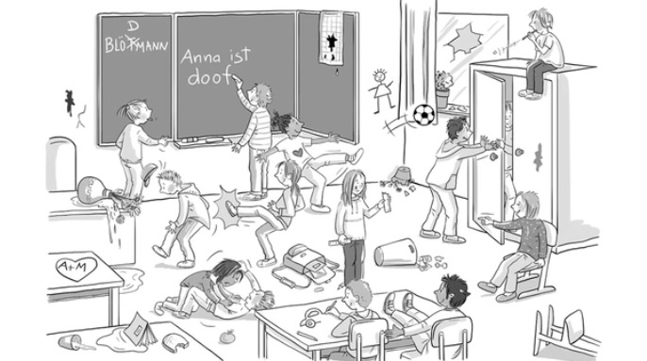
Regeln im digitalen Klassenraum
Kamera einschalten
Mikrofon stumm schalten
Handy bitte stummschalten

Slide 3
Vorstellung der Teilnehmenden
Miro Board
Name
Beruf | Branche
Vorkenntnisse (KI Allgemein | Programmierung)
Was erwarte ich von diesem Modul | Schwerpunkte
Was war gut im ersten Teil “KI Basics“ | Was war weniger prickelnd

Slide 4
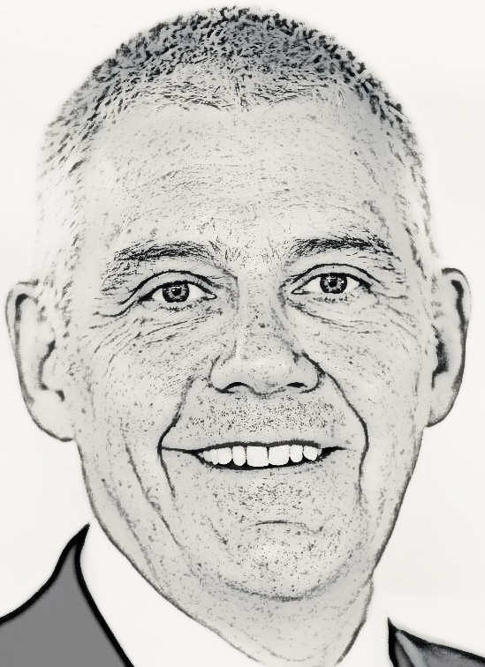
Kurze Vorstellung
Daniel Senften
MSc in Computer Science
Gründer & Geschäftsführer „Talent Factory“
Dozent (FFHS, HF, IBAW)
daniel.senften@talent-factory.ch
+41 79 300 47 24

Slide 5
Modulaufbau

Slide 6
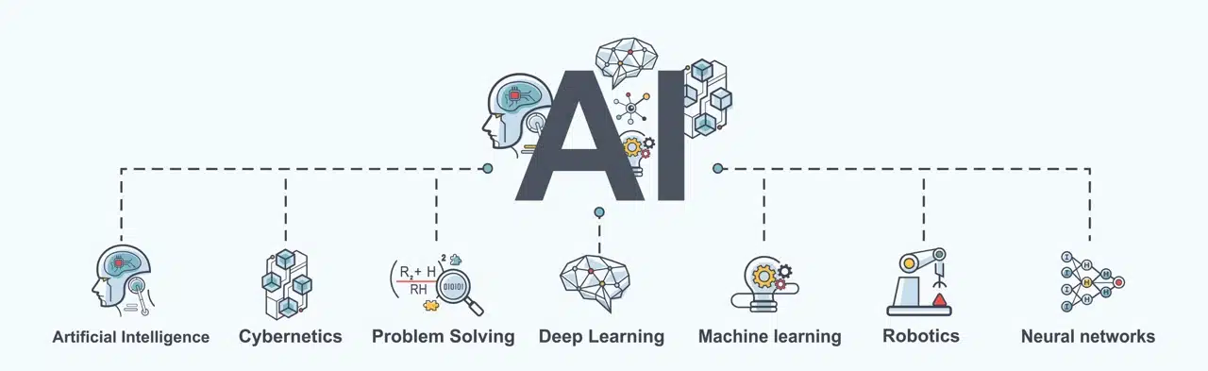
Ein Überblick
Begriffswelt

Slide 7
Begriffswelt
Artificial Intelligence (Künstliche Intelligenz)
Cybernetics (Kybernetik)
Problem Solving (Problemlösung)
Deep Learning (Tiefes Lernen)
Machine Learning (Maschinelles Lernen)
Robotics (Robotik)
Neural Networks (Neuronale Netze)

Slide 8
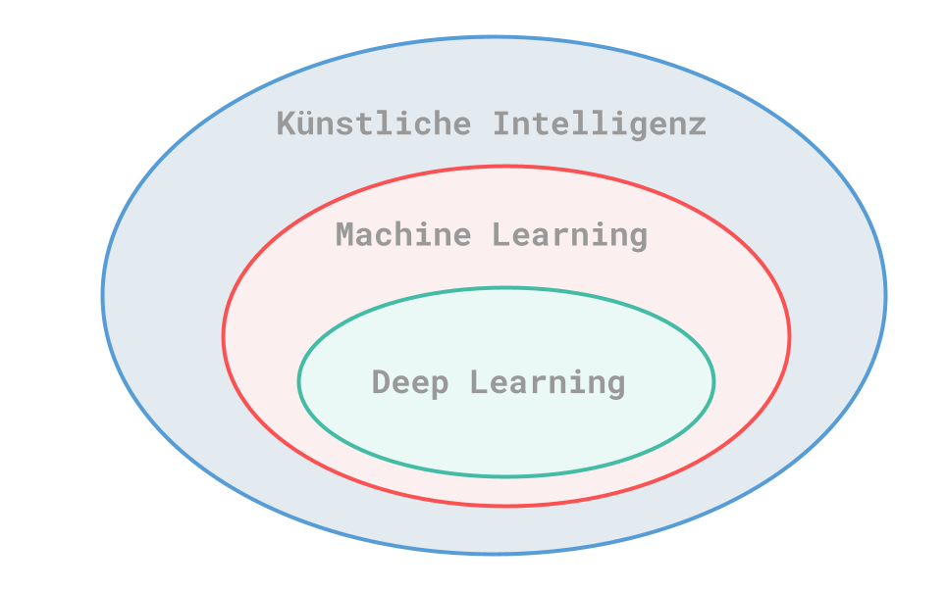
Machine Learning

Slide 9
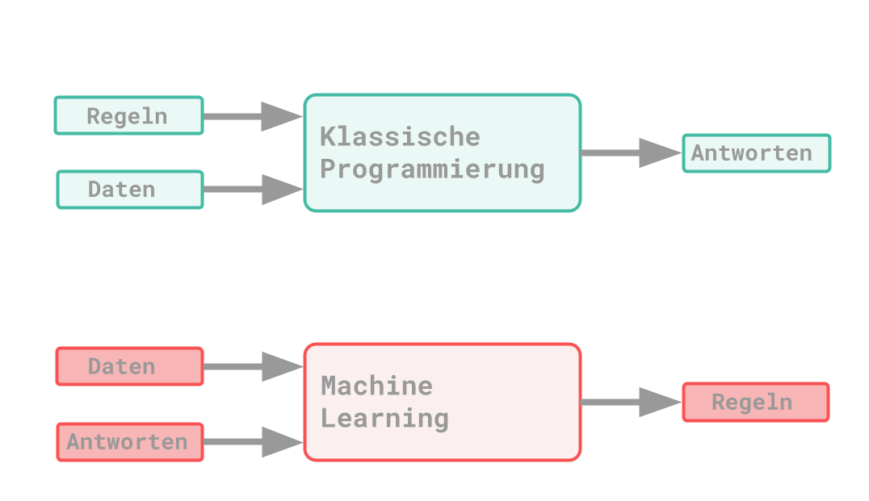
Machine Learning
Unterschiedliche Paradigmen

Slide 10
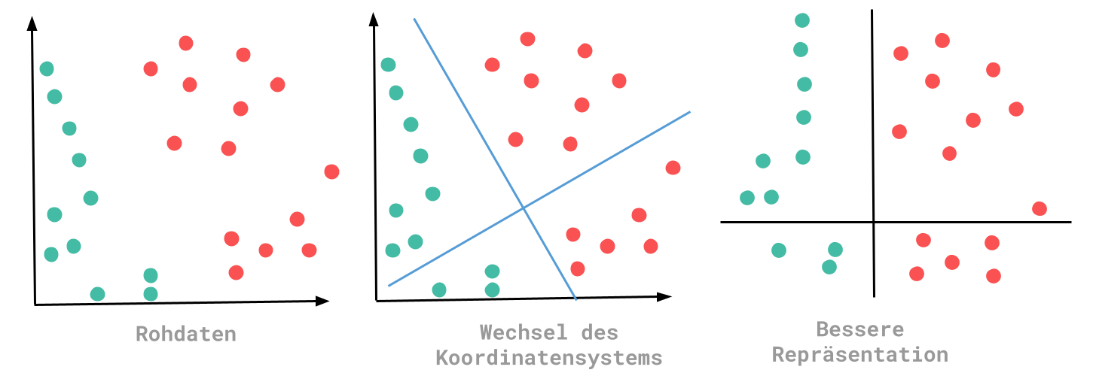
Machine Learning
Representationen

Slide 11

Beispiel

